Slide 1
校園情歌王子～紅鳩
作者:翁慧雯&張庭榕

Slide 2
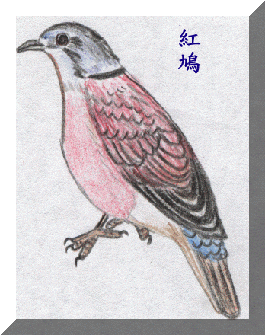
這是紅鳩的畫風
Notes:
網址:http://163.32.157.5/dept/stu/env1/schoolenvweb/19/bird-a/birdmap/tra.htm

Slide 3
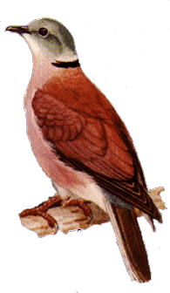
這也是紅鳩的畫風!!!
Notes:
網址:http://tbc.yam.org.tw/96tw05.htm

Slide 4
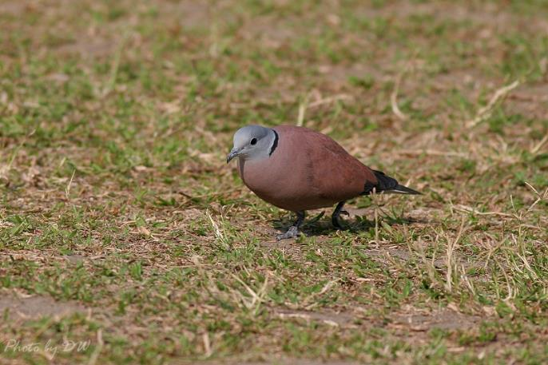
特徵
外型特徵為嘴黑色，雄鳥頭至頸部鼠灰色，後項有黑色頸環
黑色環頸

Slide 5
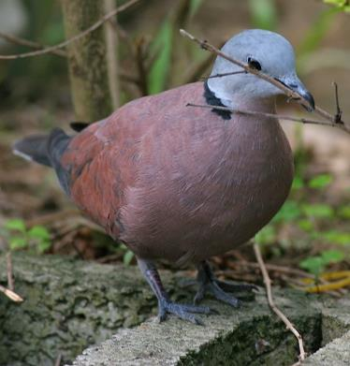
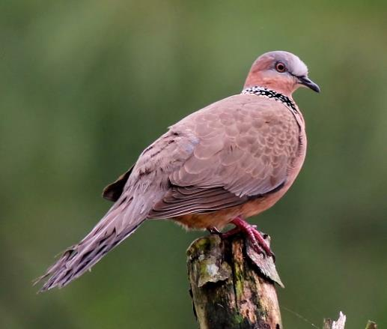
紅鳩跟珠頸斑鳩不同的地方
像珠寶項鍊
黑色頸環
黑色的腳
紅色的腳

Slide 6
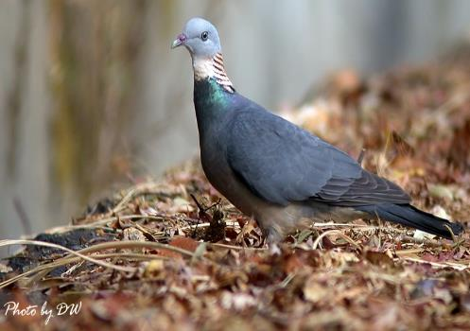
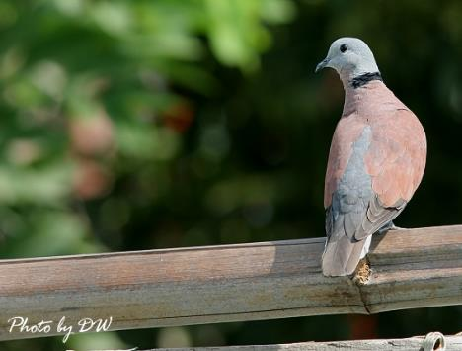
體型比較
在鳩鴿類中牠是體型最嬌小的一種。
灰林鳩
最大
最小
紅鳩
身長約34cm
身長約23cm
身長31cm

Slide 7
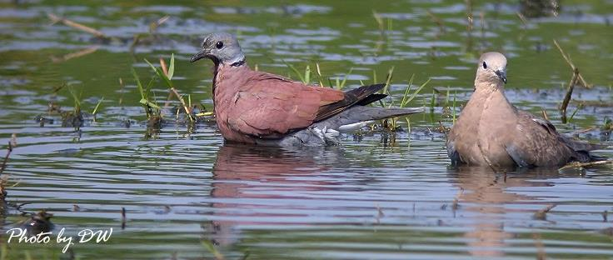
鄉土名稱～火鵻仔
我是美女
我是帥哥
Notes:
雄鳥背部是葡萄紫 雌鳥是灰褐色

Slide 8
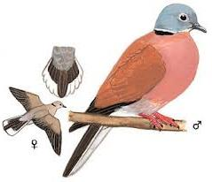
紅鳩公母的劃分!!
Notes:
網址:http://qingfengke2004.blog.163.com/blog/static/1636822920118901655472/

Slide 9
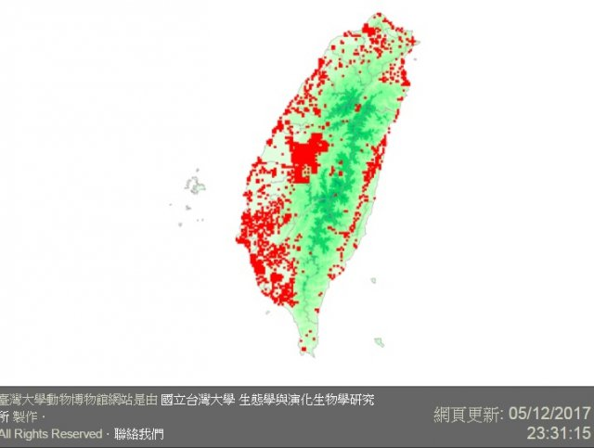
這是紅鳩分布圖
Notes:
資料來源:台灣大學動物博物館

Slide 10
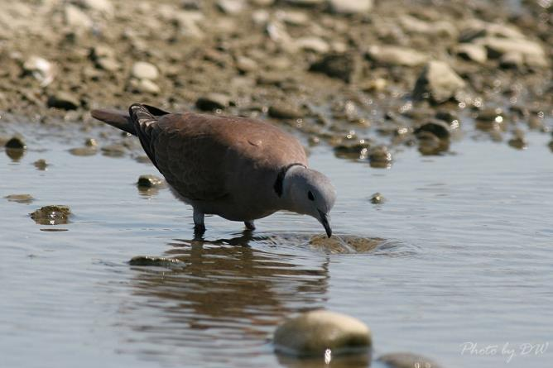
飲水習性
鳩鴿科可以直接用吸的方式飲水！
好喝好喝!!

Slide 11
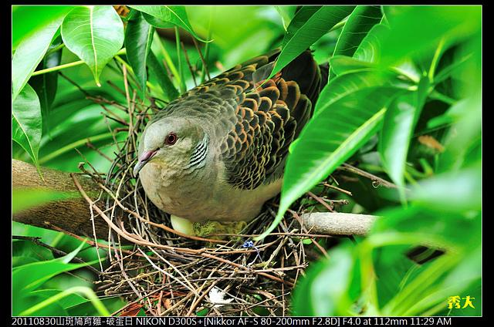
特殊的粉末
讓羽毛粉亮，不沾水、沾污。達到防水功能，下雨天保持乾燥。
金背鳩
Notes:
金背鳩的羽毛與鴿子一樣，會產生一種粉狀物。

Slide 12
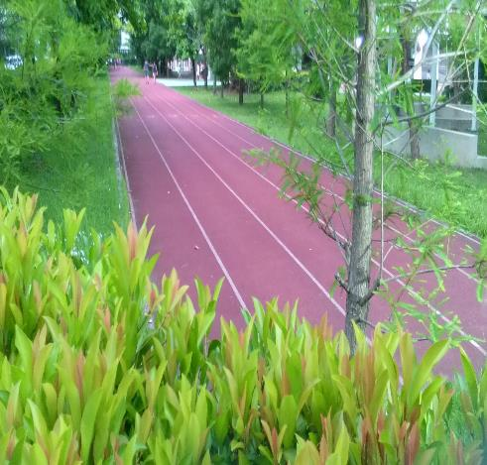
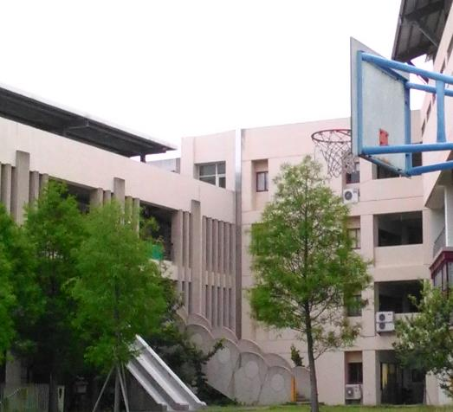
這裡可以看見紅鳩

Slide 13
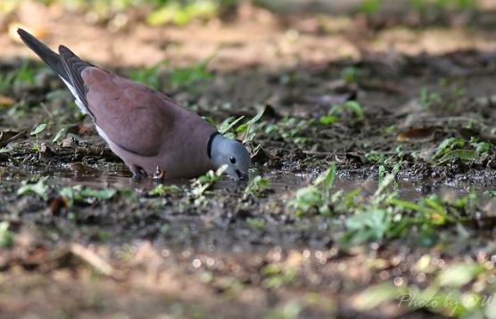
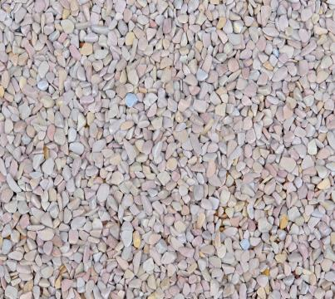
食物
植物種籽、昆蟲，紅鳩有時也會吃一些小石頭幫助消化。
Notes:
小石頭網址:http://www.whqhjx.com/news/5bCP55%2Bz5aS05Zu%2B54mH5aSn5YWo.html

Slide 14
紅鳩的叫聲
Notes:
資料來源:https://www.youtube.com/watch?v=VCiGGO9VsaA

Slide 15
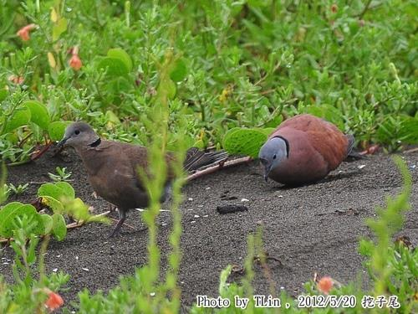
紅鳩的求偶照片

Slide 16
紅鳩求偶時會有展示飛行的行為。

Slide 17
求偶方式
公鳥對母鳥鞠躬，母鳥接受，會築巢，母鳥不要便會拍翅膀走人。

Slide 18
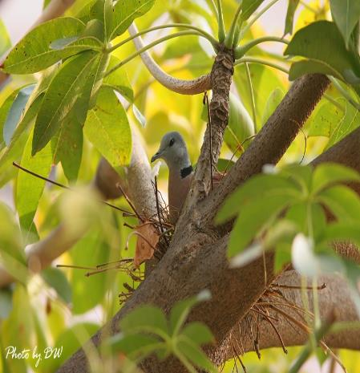
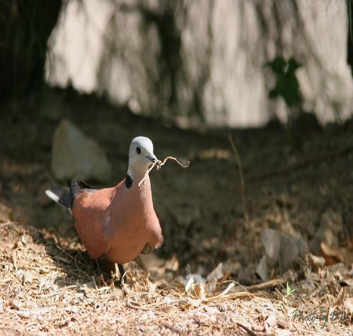
紅鳩築巢

Slide 19
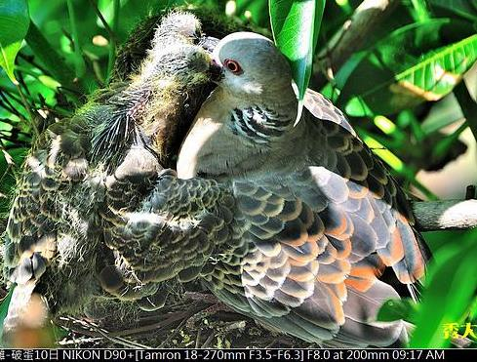
育雛方式
會將食物半消化加上嗉囊分泌的「鴿乳」等幼鳥索食時，再餵雛鳥。
金背鳩
Notes:
網址:http://photo.xuite.net/_pic/showhss/5161531/198645081_l.jpg/redirhttp://photo.xuite.net/_pic/showhss/5161531/198645081_l.jpg/redir

Slide 20
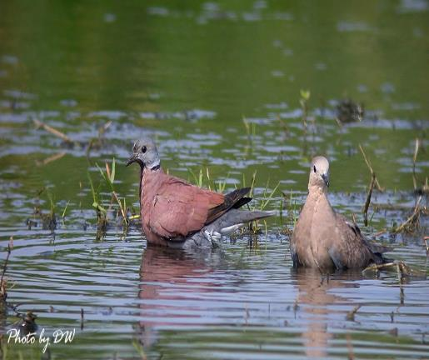
問題時間~紅鳩
請問哪一隻是雄鳥?
1.左邊
2.右邊
哪一隻是雌鳥?
1.左邊
2.右邊

Slide 21
下面哪一個不是紅鳩的正確名稱???
1.紅斑甲
2.火鵻仔
3.苦雞母

Slide 22
謝謝觀賞!!

Slide 23
p21
p20

Slide 24
p21
p20

